Slide 1
---富文本
基于Python的Selenium3自动化测试
讲师：Leo
Notes:
测试用例窗口
课程名称

Slide 2


目录
富文本编辑器的认知
富文本案例
Notes:
课程名称

Slide 3
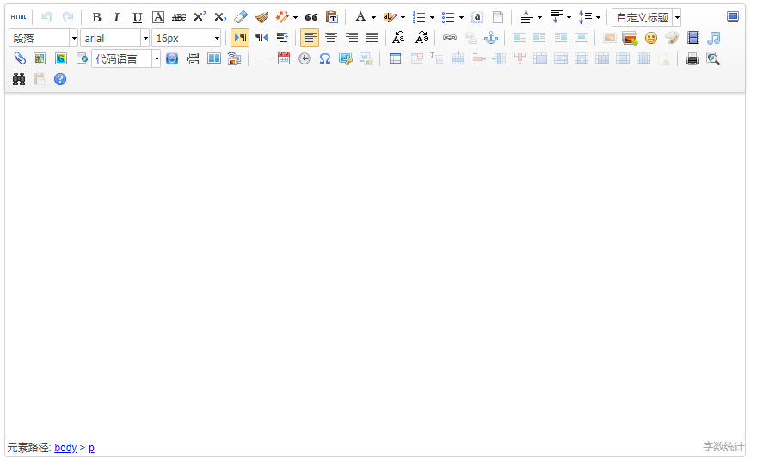
富文本编辑器的认知
富文本编辑器（Rich Text Editor）， 简称 RTE。其提供类似于 Microsoft Word 的编辑功能，它的应用也越来越广泛，被很多开发者用来嵌入到网页中提供文本格式的编辑。
常常富文本都被嵌入在iframe中。

Slide 4
案例
from selenium import webdriver
driver=webdriver.Firefox()
driver.get("https://ueditor.baidu.com/website/onlinedemo.html")
# 切入进frame中
driver.switch_to.frame("ueditor_0")
driver.find_element_by_xpath("/html/body").send_keys("bella")
driver.quit()

Slide 5
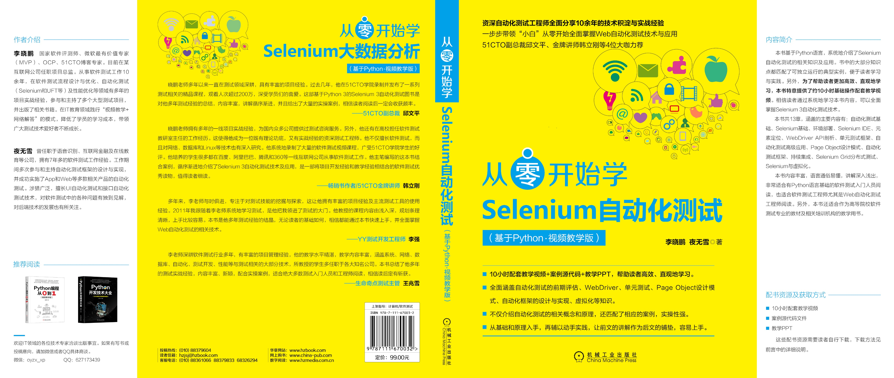

Slide 6

Q&A
学习过程中的疑问，可以联系作者
Notes:
课程名称

